Slide 1



嵌入式软件技术

Slide 2
课程主要内容
嵌入式系统的硬件基础（1-4章，陈曦）
嵌入式系统的软件开发（5-8章，孙世磊）
嵌入式开发工具/调试技术（9-11章，赵小刚）
课堂研讨（陈曦）
上机实验（赵小刚）
1、
2、
3、
4、
5、

Slide 3
前导课程
计算机组织与体系结构
操作系统原理
计算机接口与通信
数字逻辑

Slide 4
教材及参考书
教材：
An Embedded Software Primer, David E. Simon
机械工业出版社，2005
嵌入式系统软件教程，David E. Simon，陈向群 等译，
机械工业出版社，2005
参考书：
嵌入式软件设计，康一梅 等编著，
机械工业出版社

Slide 5
教学环节
上机实验
25%
基本知识学习
50%
课堂研讨
15%
文献阅读
10%
Notes:
3+6+1+2+5

Slide 6
考查方式
考勤
10%
作业
10%
上机实验
30%
读书报告50%

Slide 7
第1章 嵌入式系统的基本知识
本章学习内容
1、嵌入式系统的定义
2、嵌入式系统的发展
3、嵌入式系统的组成、特点和分类
4、嵌入式系统的典型硬件
5、实验平台介绍
6、嵌入式系统的应用前景

Slide 8
如何上这门课
主动一点，
也许会有
更多的收获
你需要知道
基本概念
多动手练习

Slide 9
1.1 嵌入式系统的定义
70年代以前，业界将通用计算机系统进行改装，在大型设备中实现嵌入式应用。然而，对于众多的对象系统(如家用电器、仪器仪表、工控单元等)来说，通用计算机系统无法适应，嵌入式计算机系统由此产生。从此计算机进入了通用计算机系统与嵌入式计算机系统两大分支并行发展时代。

Slide 10
1.1 嵌入式系统的定义
嵌入式计算机系统要嵌入到对象体系中，实现的是对象的智能化控制，因此，它有着与通用计算机系统完全不同的技术要求与技术发展方向。
分类 | 技术要求 | 技术发展方向
通用计算机系统 | 高速、海量的数值计算 | 总线速度的无限提升，计算能力和存储容量的无限扩大
嵌入式计算机系统 | 对象的智能化控制能力 | 与对象系统密切相关的嵌入性能、控制能力与控制的可靠性

Slide 11
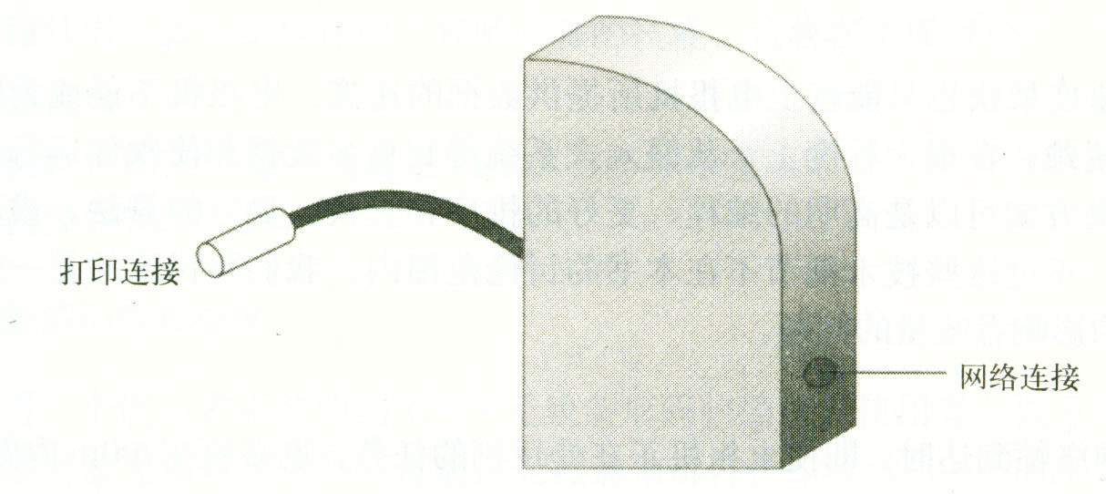
1.1 嵌入式系统的定义
1.1.1 嵌入式系统的举例
实例1：打印机共享器
Notes:
第一节课，画个网络共享打印机的图片

Slide 12
1.1 嵌入式系统的定义
1、它是用来干什么的？
它与只有高速串行接口的打印机相连接，实现多台计算机共享一台打印机。
3、解决方法及新的桃战
解决方法
内嵌微处理器 + 软件
新的挑战
1）吞吐量
2）响应
3）易测性
4）可调试性
5）可靠性
6）内存空间
7）程序安装
2、它要完成哪些工作？
数据整理
作业管理
报告工作状态
协同工作
即时响应
自动纠错

Slide 13
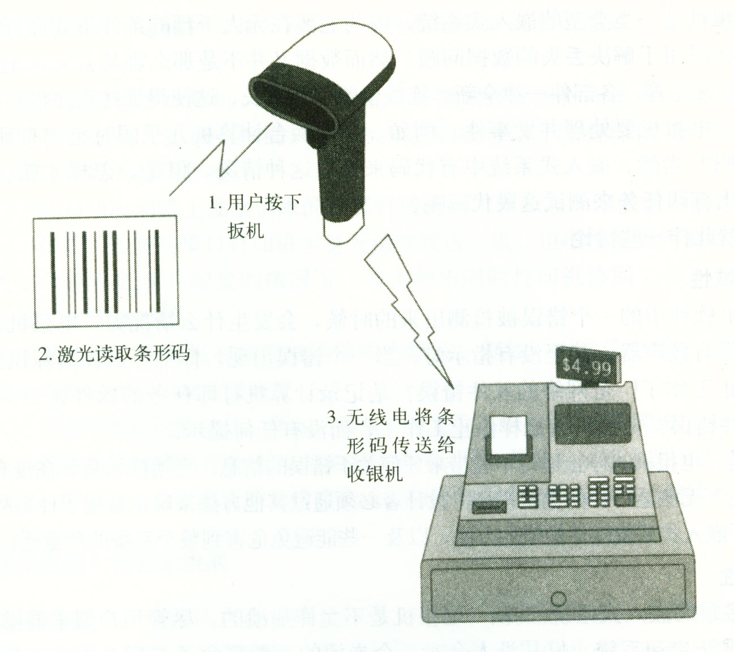
1.1 嵌入式系统的定义
1.1.1 嵌入式系统的举例
实例2：无线条形码扫描仪

Slide 14
1.1 嵌入式系统的定义
1、它是用来干什么的？
它自动发射激光读取条形码，然后通过无线通信部件传给收款机。
2、它与共享器有什么不同之处？
它不存在吞吐量问题，但有能耗问题。

Slide 15
1.1 嵌入式系统的定义
1.1.1 嵌入式系统的举例
实例3：激光打印机
处理器过载
实例4：地下油罐监视器
成本问题（性能，处理器过载）
实例5：核反应堆监视器
一致性问题

Slide 16
1.1 嵌入式系统的定义
1.1.2 嵌入式系统的定义
定义1：带有微处理器的专用软硬件系统。
定义2：隐藏在一些更大的机器中，管理控制这些机器，带有微处理器，并且没有使用操作系统，或使用嵌入式操作系统的专用软硬件系统。
定义3：用于控制、监视或者辅助操作机器和设备的装置。
定义4：以应用为中心，以计算机为基础，功能、可靠性、成本、体积、功耗严格要求的专用计算机系统。

Slide 17
1.1 嵌入式系统的定义
嵌入式系统（Embedded system），是一种“完全嵌入受控器件内部，为特定应用而设计的专用计算机系统”。
其核心是由一个或几个预先编程好以用来执行少数几项任务的微处理器或者单片机组成。与通用计算机能够运行用户选择的软件不同，嵌入式系统上的软件通常是暂时不变的；所以经常称为“固件”。

Slide 18
1.2 嵌入式系统的发展
硬
件
嵌入式微处理器(MPU)-Power PC、MIPS、ARM
嵌入式微控制器(MCU)-8051
嵌入式DSP处理器(DSP)-TMS320C2000/C5000
嵌入式片上系统(System On Chip)-ZYNQ
Notes:
嵌入式微处理器是由通用计算机中的CPU演变而来的。它的特征是具有32位以上的处理器，具有较高的性能，当然其价格也相应较高。但与计算机处理器不同的是，在实际嵌入式应用中，只保留和嵌入式应用紧密相关的功能硬件。配备存储器板以及各式I/O插件板，从而构成专用的嵌入式计算机系统；
和嵌入式微处理器相比，微控制器的最大特点是单片化，体积大大减小，从而使功耗和成本下降、可靠性提高。微控制器的片上外设资源一般比较丰富，适合于控制，因此称微控制器。
DSP处理器是专门用于信号处理方面的处理器，其在系统结构和指令算法方面进行了特殊设计，具有很高的编译效率和指令的执行速度。在数字滤波、FFT、谱分析等各种仪器上DSP获得了大规模的应用。

Slide 19
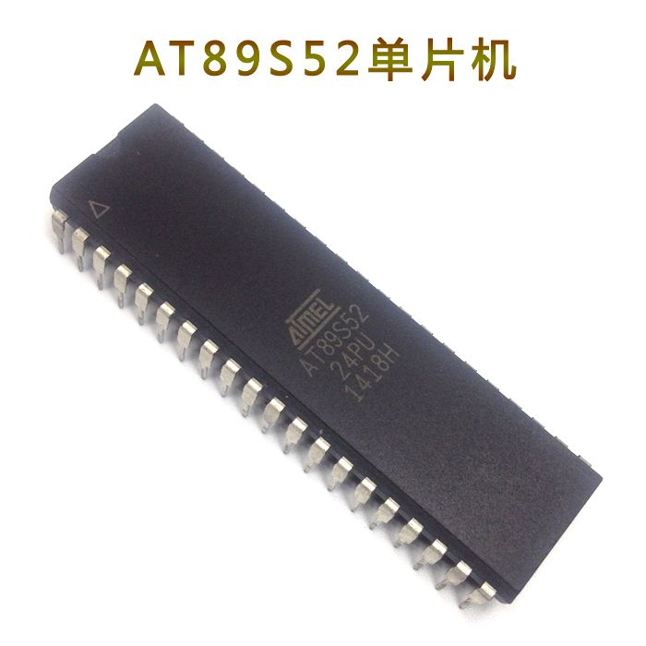
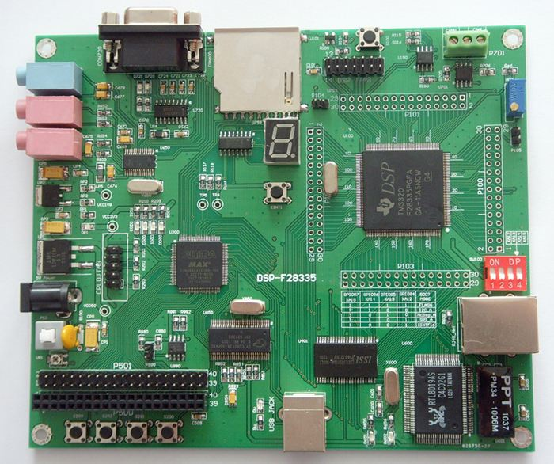
1.2 嵌入式系统的发展
硬
件

Slide 20
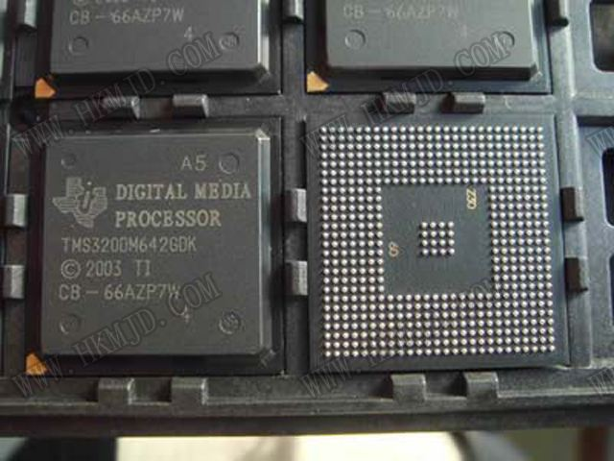
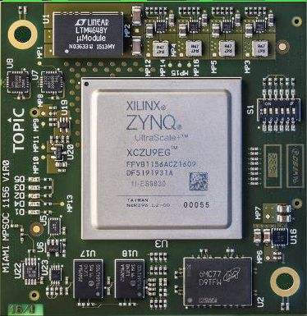
1.2 嵌入式系统的发展
硬
件
Notes:
第二节课

Slide 21
1.2 嵌入式系统的发展
软
件
μC/OS一Ⅱ，VxWorks
RTOS
μCLinux、Windows CE
Android、iOS

Slide 22
1.2 嵌入式系统的发展
主
要
应
用
领
域
家用电器
医疗
通信设备
商业和金融业
工业
办公设备
仪器仪表
交通运输
导航控制
建筑

Slide 23
1.3 嵌入式系统的组成、 特点和分类
1.3.1 嵌入式系统的组成
嵌
入
式
系
统
硬件
软件

Slide 24
1.3 嵌入式系统的组成、 特点和分类
1.3.1 嵌入式系统的组成
输入输出接口/驱动电路
硬
件
存储器
定时器
串 口
中断控制器
外设器件
图形控制器
系统电路

Slide 25
1.3 嵌入式系统的组成、 特点和分类
1.3.1 嵌入式系统的组成
软
件
嵌入式操作系统
驱动软件
应用软件
开发/调试软件

Slide 26
1.3 嵌入式系统的组成、 特点和分类
1.3.2 嵌入式系统的特点
操作系统内核小，资源少
专用性强
系统稳定持久
软硬件结合紧密
专门的开发环境和开发工具
软件固态化存储
实时性要求高
特点

Slide 27
1.3 嵌入式系统的组成、 特点和分类
1.3.2 嵌入式系统的分类
按硬件功能分类统
MPU
MCU
DSP
SOC

Slide 28
1.嵌入式微处理器(EMPU)
嵌入式微处理器的基础是通用计算机中的CPU。在应用中，将微处理器装配在专门设计的电路板上，只保留和嵌入式应用有关的母板功能，这样可以大幅度减小系统体积和功耗。为了满足嵌入式应用的特殊要求，嵌入式微处理器虽然在功能上和标准微处理器基本是一样的，但在工作温度、抗电磁干扰、可靠性等方面一般都做了各种增强。
工业控制计算机相比，嵌入式微处理器具有体积小、重量轻、成本低、可靠性高的优点。但在电路板上必须配备ROM、RAM、总线接口、各种外设等器件，从而降低了系统的可靠性，技术保密性也较差。嵌入式处理器目前主要有Power PC、MIPS、ARM系列等。

Slide 29
2.嵌入式微控制器(EMCU)
嵌入式微控制器又称单片机（Intel最早将自己生产的单片机命名为嵌入式微控制器），就是将整个计算机系统集成到一块芯片中。
嵌入式微控制器一般以某一种微处理器内核为核心，芯片内部集成ROM/EPROM、RAM、总线、总线逻辑、定时/计数器、WatchDog、I/O、串行口、脉宽调制输出、A/D、D/A、Flash RAM、E2PROM等各种必要功能和外设。
和嵌入式微处理器相比，微控制器的最大特点是单片化，体积大大减小，从而使功耗和成本下降、可靠性提高。微控制器是目前嵌入式系统工业的主流，占整个嵌入式市场份额的70%。微控制器的片上外设资源一般比较丰富，适合于控制，因此称微控制器。典型产品是80C51。

Slide 30
3.嵌入式DSP处理器(Embedded DSP)
DSP处理器采用哈佛结构，适合于执行DSP算法，编译效率较高，指令执行速度高。在数字滤波、FFT、谱分析等方面DSP算法正在大量进入嵌入式领域，DSP应用正在从通用单片机中以普通指令实现DSP功能，过渡到采用嵌入式DSP处理器。
嵌入式DSP处理器两个发展来源
一是DSP处理器经过单片化、EMC改造、增加片上外设成为嵌入式DSP处理器，TI的TMS320C2000/C5000等属于此范畴；
二是在通用单片机或嵌入式片上系(System On Chip) SOC中增加DSP协处理器，例如达芬奇是一款基于高性能 TMS 320C64x™ 系列器件的 SoC。
Notes:
达芬奇是一款基于高性能 TMS 320C64x™ 系列器件的 SoC ，包含有符合消费类娱乐设备规范的硬件性能加速器以及音、视频外设。此外，其还是业界首款针对视频流、影像以及音频性能而精心优化的平台。
达芬奇拥有无穷尽的扩展选项，可帮助流媒体厂商紧跟整个行业的快速发展步伐，可实现业界领先的视频、影像及音频质量，并拥有极高的灵活性。达芬奇具有多种视频编解码器，如： MPEG2 、MPEG4 、Windows WMV9/VC1 、H.264 、MP3 以及 AAC 等等。此外，制造商还可以通过机顶盒等单个设备提供更多的功能，如：高清视频、游戏、视频点播 (VoD) 、个人视频录制 (PVR) 以及无线局域网（WLAN ）。

Slide 31
4.嵌入式片上系统(System On Chip)
随着EDI的推广和VLSI设计的普及化，及半导体工艺的迅速发展，在一个硅片上实现一个更为复杂的系统的时代已来临，这就是System On Chip(SOC)。各种通用处理器内核将作为SOC设计公司的标准库，和许多其它嵌入式系统外设一样，成为VLSI设计中一种标准的器件。
用标准的VHDL等语言描述，存储在器件库中。用户只需定义出其整个应用系统，仿真通过后就可以将设计图交给半导体工厂制作样品。这样除个别无法集成的器件以外，整个嵌入式系统大部分均可集成到一块或几块芯片中去，应用系统电路板将变得很简洁，对于减小体积和功耗、提高可靠性非常有利。

Slide 32
1.3 嵌入式系统的组成、 特点和分类
1.3.2 嵌入式系统的分类
按实时性
实时系统
非实时系统

Slide 33
1.4 嵌入式系统的典型硬件
在嵌入式系统中，必须有微处理器和内存，现在的系统中通常还有串行接口或/和网络接口。
嵌入式系统是以 “ 没有什么 ” 而闻名，一般情况下，嵌入式系统不包含以下硬件：
键盘
显示屏
磁盘驱动器

Slide 34
1.5 实验平台介绍
博创科技推出的嵌入式系统经典教学科研平台 UP-CUP S2440 型，采用基于 Samsung 公司的 S3C2440（ ARM920T ）嵌入式微处理器。
该处理器具有低功耗, 高速的处理计算能力等特点，是一款专用的以手持设备为主而设计的芯片，采用 0.13µm 的 CMOS 标准宏单元和存储器单元。
它采用了新的总线架构如先进微控制总线构架（AMBA）。

Slide 35
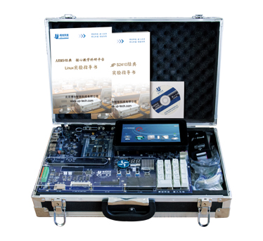
1.5 实验平台介绍
ARM9经典三核心教学科研平台

Slide 36
1.5 实验平台介绍
技术参数 | 技术指标
CPU | S3C2440（ARM9主频400MHz）；
内存 | 64M SDRAM；
Flash | S3C2410：64M NandFlash； S3C2440：2M NorFlash、256M NandFlash； PXA270：16M NorFlash、64M NandFlash；
LCD | 7寸TFT真彩液晶触摸屏；
接口资源 | 2个RS232标准串口； 1个RS485接口； 一个DM9000网络接口；另预留一个接口； 4个主USB口； 1个从USB口； SPI接口； SD/MMC接口； I2C接口（I2C存储器2片）； CAN总线接口； DA接口； 立体声耳机接口； MIC接口； 板载J-LINK JTAG调试器接口；
其它资源 | AD电位器； 1个可产生中断的按键； 17键数字键盘（MEGA8扩展）； 3个IO控制的LED； 2位LED数码管（CPLD驱动）； 8*8点阵LED； 直流电机模块（闭环测速功能）； 实时时钟；
选配模块 | Zigbee开发套件；GPS模块；GPRS模块；FPGA模块；RFID模块；传感器模块；指纹识别模块；CAN节点模块；微型打印机；USB Wi-Fi；USB摄像头；蓝牙模块等；
硬件资源

Slide 37
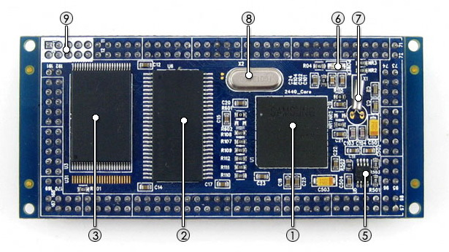
1.5 实验平台介绍
核心板
[ 芯片简介 ] S3C2440AL 内 核：ARM920T 32-bit RISC 特 性：带有MMU控制单元 工作频率：400MHz 工作电压：1.2V-3.3V； 封 装：FBGA289； 资 源：16KB Instruction Cache，16KB Data Cache，MMU 2 x SPI，3 x UART，1 x I2S，1 x I2C 1 x SDIO(1.0版SD主接口，兼容2.11版MMC接口) 1 x 8-bit Camera interface 2 x USB 1.1 Hos，1 x USB 1.1 Device 1 x AC97 Audio-CODEC Interface 60 x Interrupt Controller 4 x 16-bit PWM(1-ch支持DMA)，4 x DMA Controller 模数转换：8 x AD(10位，500KSPS，直接集成触摸接口) 调试下载：支持JTAG接口的调试下载 K4S561632N 2 x 32M Byte SDRAM。 K9F2G08U0B 2G Bit Nand Flash。 | EN29LV160BB(PCB背面) 2M Byte Nor Flash。 MAX8860 电源管理芯片。 [其它器件简介]电源LED 32.768K晶振 可供内置RTC使用，或用以校准。 12M晶振(核心板) 可通过倍频设置，提高主频。 [ 接口简介 ] MCU引脚接口 引出未被使用的引脚，方便与外设进行I/O连接。

Slide 38
1.5 实验平台介绍
μC/OS-Ⅱ操作系统（S3C2440）
操作系统 | μC/OS-II for ARM；
图形用户界面 | 自主开发的API函数库；
开发工具 | 支持EWARM开发环境；
驱动支持 | 串口驱动； 块设备驱动（SD卡）； Nand Flash驱动； AD驱动； 直流电机驱动； 板载键盘驱动； 网卡驱动； 实时时钟驱动； USB Host驱动； 液晶（LCD）驱动； 触摸屏驱动； 音频驱动； USB设备驱动；
网络协议及应用程序 | 完整的TCP/IP协议； Web Server；
图形界面 | 支持Qt4；
开发工具 | JTAG烧写Flash工具，ARM-linux-gcc交叉编译器，文件系统制作工具等；
软件资源

Slide 39
1.6 嵌入式系统的应用前景
嵌入控制器因其体积小、可靠性高、功能强、灵活方便等许多优点,其应用已深入到工业、农业、教育、国防、科研以及日常生活等各个领域,对各行各业的技术改造、产品更新换代、加速自动化化进程、提高生产率等方面起到了极其重要的推动作用。
按应用范围可分为
工业应用
仪器仪表
民用
电讯
导航控制
数据处理
通信及网络
农业、交通等

Slide 40
1.6 嵌入式系统的应用前景
工业应用方面 | 包括机电控制、工业机器人、过程控制、DDC控制、DCS控制、智能传感器以及传统工业改造等，显然，在工业控制中嵌入式微控制器直接位于控制第一线，是工业自动化的关键部件之一。
仪器仪表方面 | 有智能仪器、智能仪表、医疗器械、色谱仪、示波器等。
民用方面 | 如电子玩具、电子字典、记事薄、游戏机、录像机、TV、VCD、DVD、复读机、照相机、投影仪、空调机、冰箱、洗衣机、防盗控制器、调制解调器、激光驱动器、红外驱动器、汽车点火控制器、变速器控制、防滑刹车、排气控制、避雷控制、节能控制、保安控制系统、农业节水控制系统等等。
电讯方面 | 智能线路运行控制等
导航控制方面 | 导弹控制、鱼雷制导、航天导航系统、电子干扰系统等。
数据处理方面 | 图表终端、图文终端、复印机、硬盘驱动器、磁带机、等等。
通信及网络方面 | 移动电脑、移动电话、电视机顶盒等容易上网，进行信息交流和邮件传送等服务。
农业、交通等方面 | 智能公路（导航、流量控制、信息监测与汽车服务）、植物工厂（特种植物工厂、无土栽培技术、智能种子工程）、虚拟现实VR机器人、信息家电（家用电器的网络化）等等。

Slide 41
第3篇 提高篇
读书报告是本门课程的一个特色教学环节，每个同学要阅读一篇有关嵌入式系统理论或应用的科技类文献，并完成一篇读书报告（电子版）。

Slide 42
读书报告格式及要求
一、文章的基本概况
题目、作者、出处、时间。
二、详细摘要
1、目的（论文要解决的问题）
2、原理及方法
3、关键技术（如主要的软、硬件结构）
4、解决了什么问题
三、读书体会
1、学到了什么？（方法、思路等）
2、该文章的方法还能推广应用到哪些方面？如何应用？
3、该文章的方法还存在什么缺陷（缺点）？如何解决？
4、其它思考

Slide 43
报告考核及成绩组成
一、报告考核流程
1、分组
每3-5人组成一个小组。
2、考核流程
（1）小组报告
每个小组选派一人做报告交流
（2）报告内容及时限
详细介绍一篇读书报告，简要介绍小组其他成员的报告，时间不超过10分钟。

Slide 44
报告考核及成绩组成（续）
二、评分细则
1、分数构成
报告得分 （65%）+ 汇报得分（35%）
2、报告成绩（个人）
出处（10分）
详细摘要（30分）
读书体会（50分）
规范性（10分）
3、汇报成绩（小组得分）
PPT规范性（10分）
内容完整（70分）
表达清晰（20分）

Slide 45
报告提交
1、报告文件命名规则
读书报告-学号-姓名
例：读书报告-2016302580218-李兴龙
2、报告提交方式
报告按组提交电子文档，有各组将本组成员的读书报告电子版（WORD和PDF文档各
一份，文件名须按要求）以及小组汇报PPT打包压缩，发送至邮箱：21406646@qq.com，
打包文件的命名方式：课头号 -读书报告-小组编号。课头号：20191021197 ，
例：20191021197–读书报告-第4组
3、报告提交时间
2019年10月30日前。

